Slide 1
«Метод моделирования в экологическом воспитании детей дошкольного возраста»
Муниципальное дошкольное образовательное учреждение
«Детский сад № 61»
Семинар-практикум
21.02.2018 г.
Городской проект
«Педагогическая карусель»
Старший воспитатель Борисова Н. Ю.
Ярославль, 2018

Slide 2
Качество образования
«Закон об образовании в РФ»
ФГОС ДО
«Профессиональный стандарт»
Мотивация
Самостоятельность и проявление инициативы
Саморазвитие
Самосовершенствование

Slide 3
Актуальность
Экология – наука, изучающая закономерности…
Требуется новый тип мышления!
Выявить оптимальные условия для формирования экологического мышления
Осуществить поиск эффективных методов и приёмов образования, развития?!

Slide 4
Наглядное моделирование как понятие
это воспроизведение существенных свойств изучаемого объекта, создание его заместителя (наглядной модели, графической аналогии) и работа с ним.
Опора на возрастные особенности: наглядно-образное мышление, наглядно-действенное мышление.
ФГОС ДО: реализация деятельностного подхода

Slide 5
Цель применения метода моделирования
Изложить изучаемый материал так, чтобы на основе логических связей материала (темы) он стал доступным, отпечатался в долговременной памяти ребенка.
Обеспечить успешное усвоение детьми знаний об особенностях объектов природы, их структуре, связях и отношениях, существующих между ними.

Slide 6
Преимущества метода
Психические процессы
Мышление, внимание, память, речь
Интеллектуальные качества
Анализ, синтез, сравнение и сопоставление, классификация, умозаключение
Наблюдать, видеть, слушать, думать, владеть символами
Познавательные умения
Самостоятельность, общительность, инициативность, творческое воображение
Личностные качества

Slide 7
Принципы
принципы научной обоснованности и практической применимости (содержание работы по внедрению метода моделирования соответствует основным положениям возрастной психологии и дошкольной педагогики);
соответствие критериям полноты, необходимости и достаточности (решение поставленных целей и задач только на необходимом и достаточном материале, максимально приближенному к разумному «минимуму»);
решение образовательных задач в совместной деятельности взрослого и детей и самостоятельной деятельности детей не только в рамках непосредственно образовательной деятельности, но и при проведении режимных моментов в соответствии со спецификой дошкольного образования;
принципы гуманизации, дифференциации и индивидуализации, непрерывности и системности образования;
принцип динамичности (от самого простого до сложного)

Slide 8
Этапы обучения моделированию
1. Предлагает детям описать новые объекты природы с по­мощью готовой модели, ранее усвоенной ими.
2. Организует сравнение двух объектов между собой, учит выделению признаков различия и сходства, одновременно дает задание последовательно отбирать и выкладывать на панно мо­дели, замещающие эти признаки.
3. Постепенно увеличивает количество сравниваемых объек­тов до 3-4.
4. Обучает детей моделированию существенных или значимых для деятельности признаков (например, отбор и моделирование признаков растений, определяющих способ удаления пыли с растений уголка природы).
5. Руководит созданием моделей элементарных понятий, таких как «рыбы», «птицы», «звери», «домашние животные», «дикие животные», «растения», «живое», «неживое» и т. д.

Slide 9
Требования
Модель должна отражать обобщенный образ и подходить к группе объектов.
Раскрыть существенное в объекте.
Замысел по созданию модели следует обсудить с детьми, чтобы она была им понятна.

Slide 10
Виды наглядного моделирования
Предметное
Предметно-схематическое
Графическое
Сенсорное
Понятийное

Slide 11
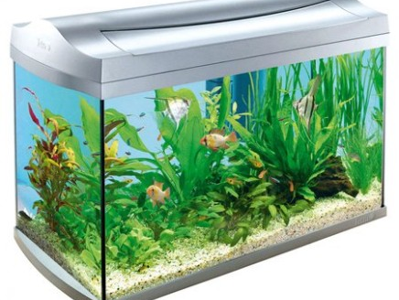
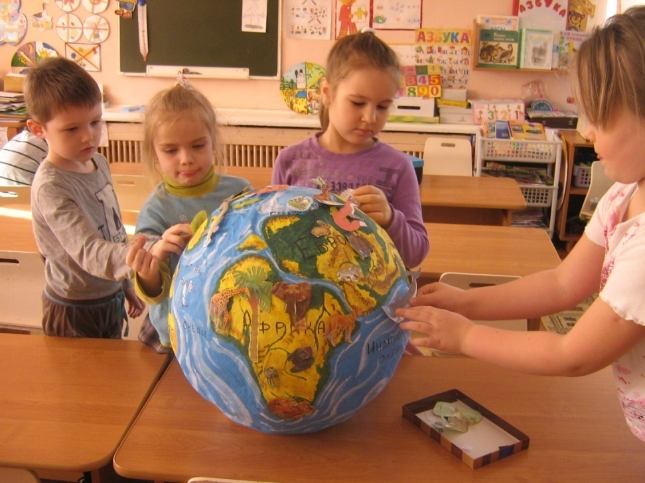
Предметное моделирование

Slide 12
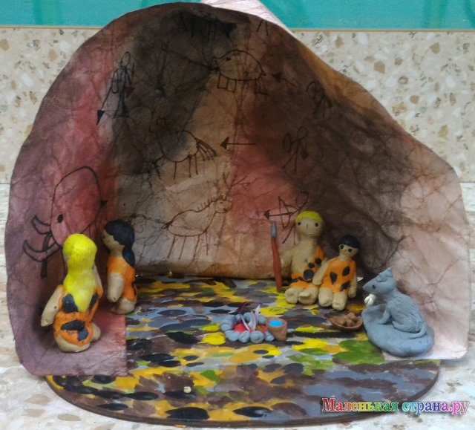
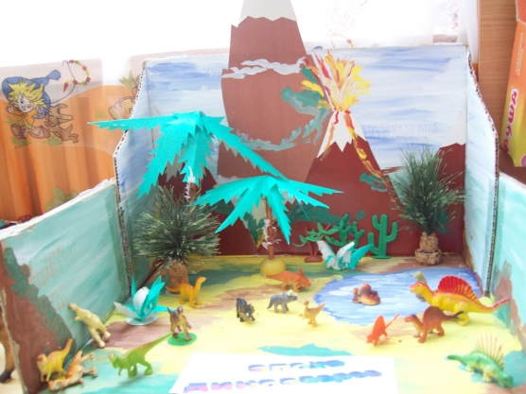

Slide 13
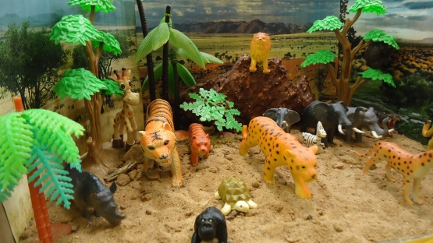
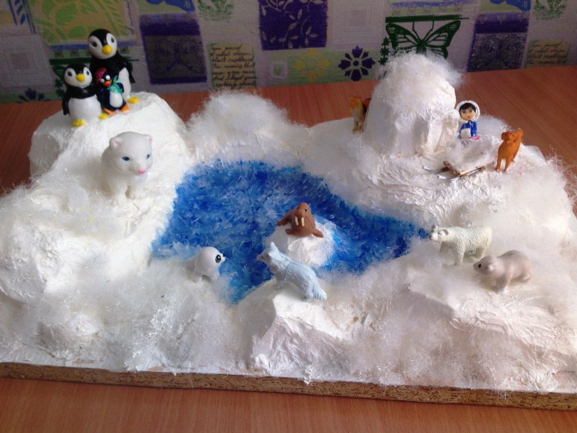

Slide 14
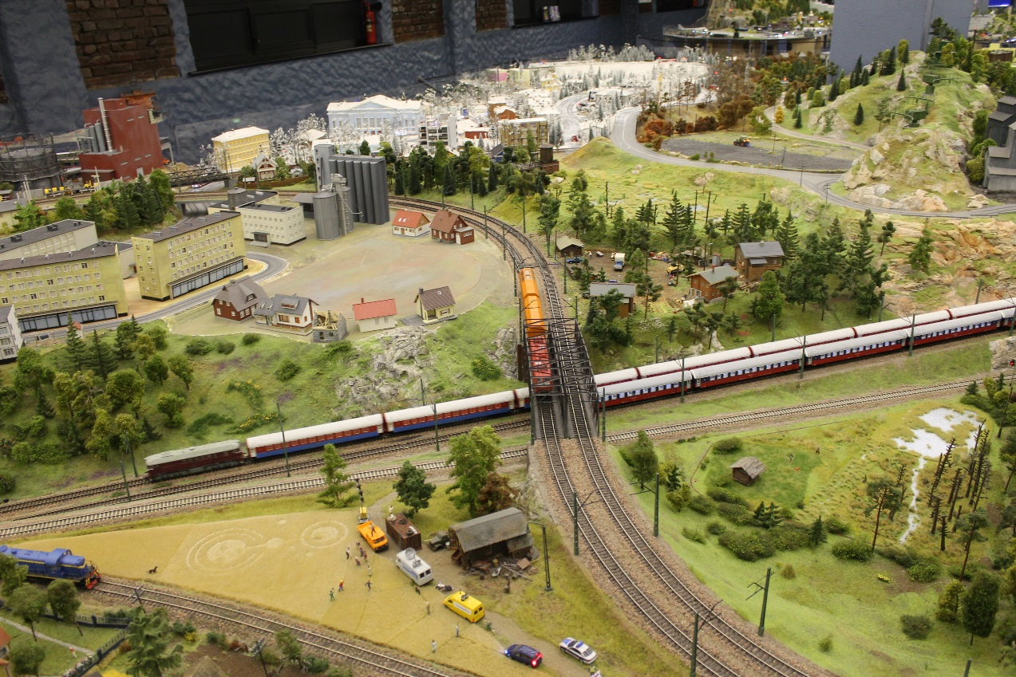
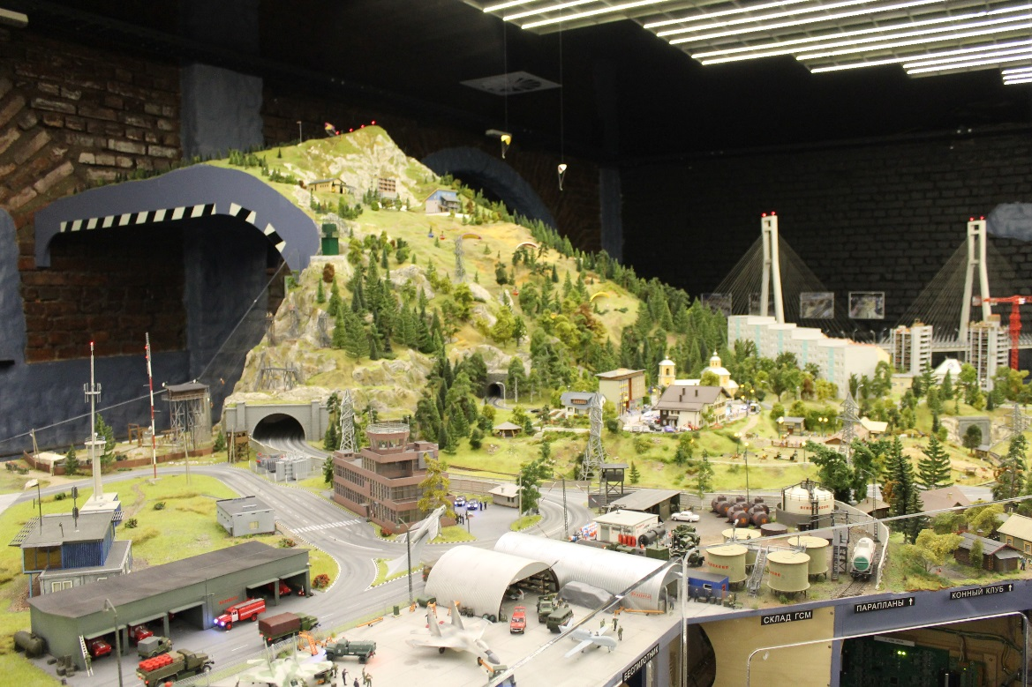

Slide 15
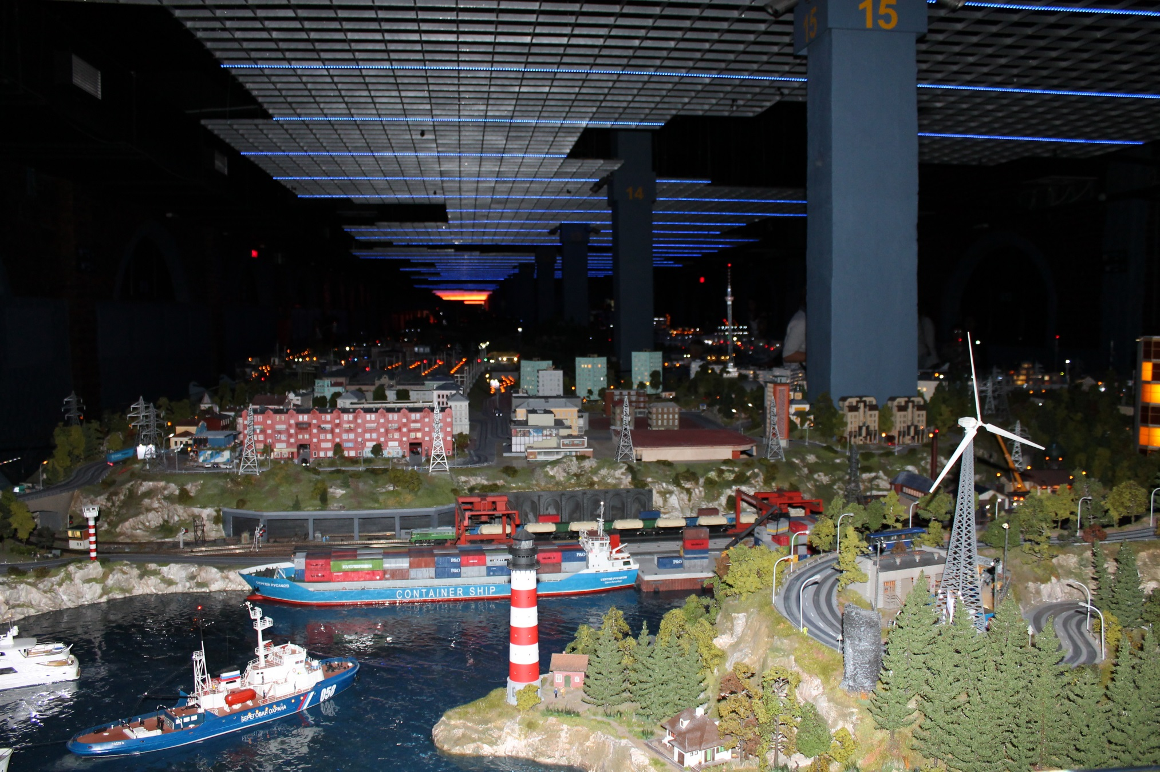

Slide 16
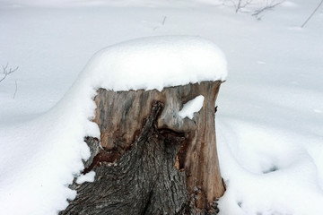
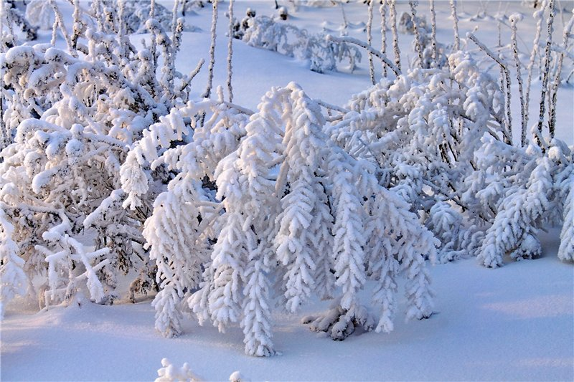
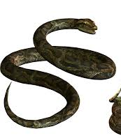
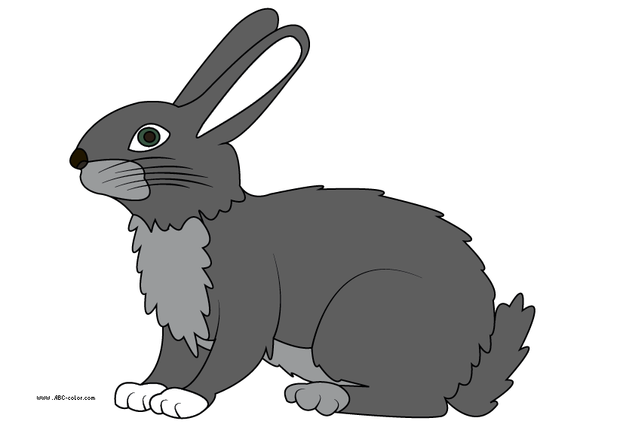
Задание № 1. «Что неверно?»
1 команда
2 команда

Slide 17
Задание № 2.
1 команда
«Что мы увидели бы, если бы заглянули под землю?»
1 команда
«Что мы увидели бы, если бы заглянули под лёд?»
Какая команда быстрее справится?!

Slide 18
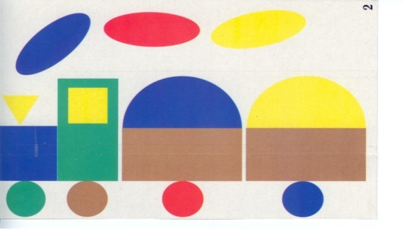
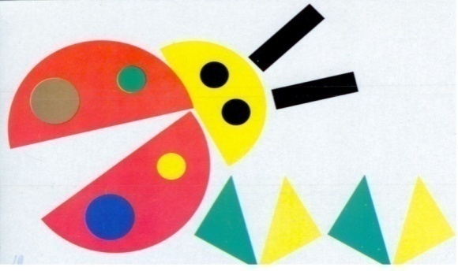
Предметно-схематическое моделирование

Slide 19
Задание № 3.
1 команда
С помощью геометрических фигур, используя ассоциативное мышление составьте предметно-схематическую модель времени года
Лето
2 команда
С помощью геометрических фигур, используя ассоциативное мышление составьте предметно-схематическую модель времени года Весна
Какая команда быстрее справится?!

Slide 20
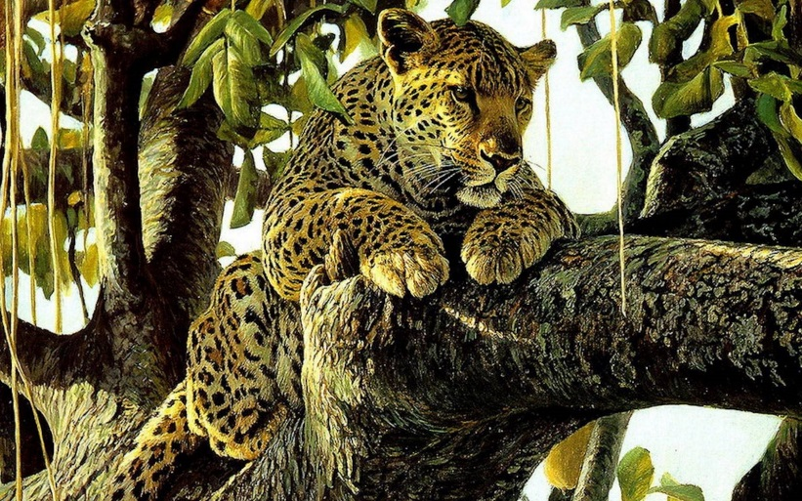
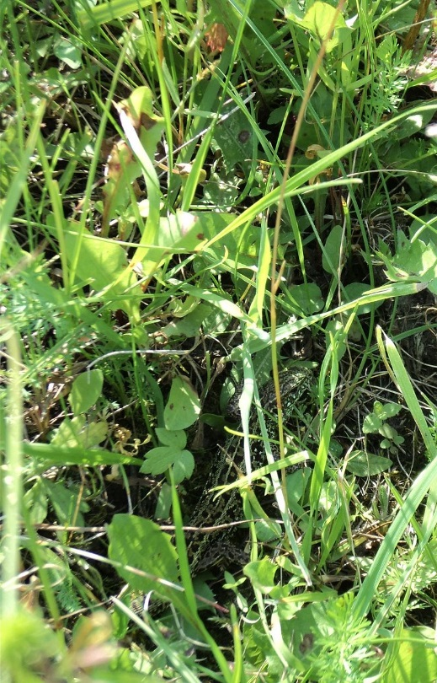
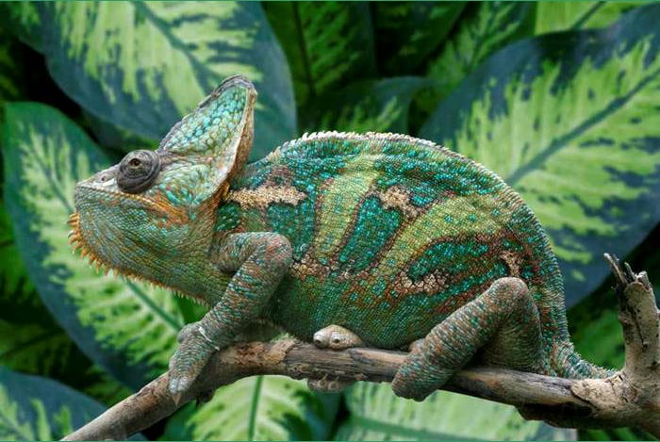
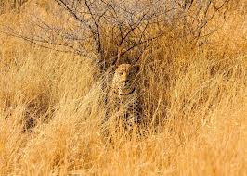
Мимикрия
Мимикрия цвета
Мимикрия формы
Мимикрия звука

Slide 21
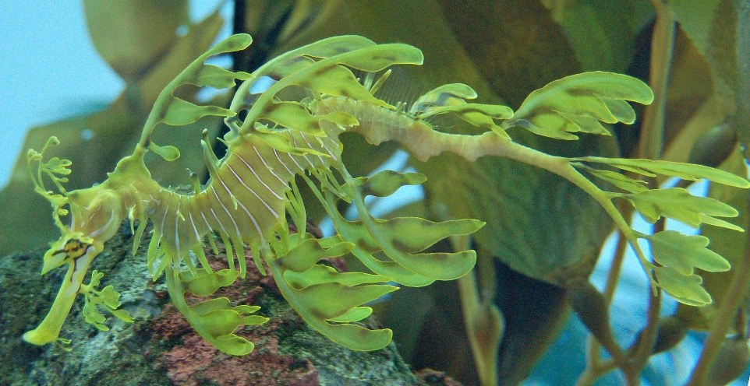
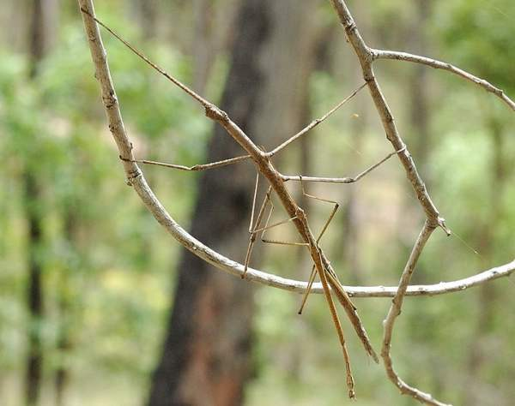
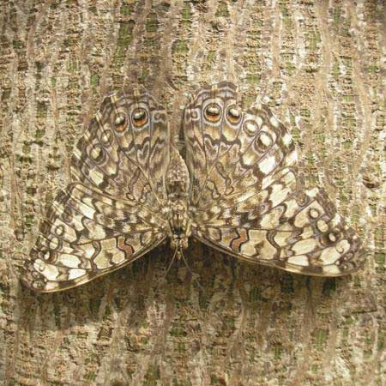
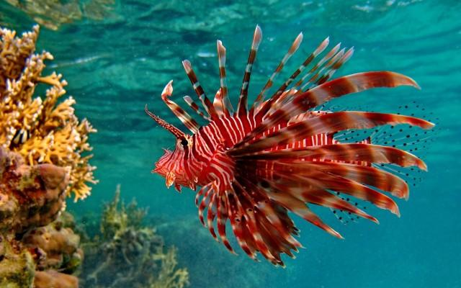

Slide 23
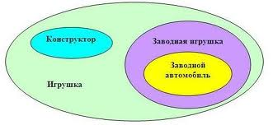
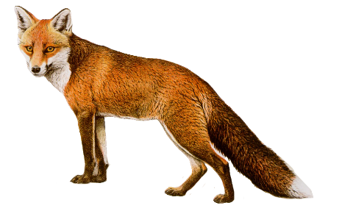
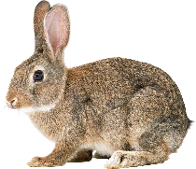
Круги Эйлера

Slide 24
Задание № 4
1 команда
С помощью «Кругов Эйлера» создайте предметно-схематическую модель
на тему
«Волк и собака»
1 команда
С помощью «Кругов Эйлера» создайте предметно-схематическую модель
на тему
«Солнце и цыплёнок»
Какая команда быстрее справится?!

Slide 25
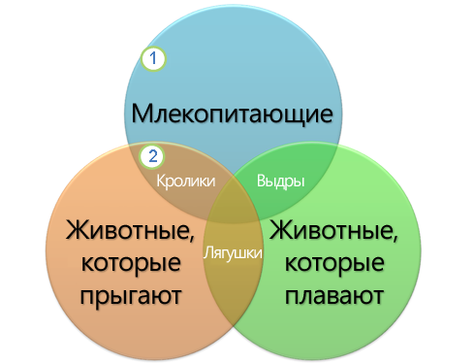

Slide 26
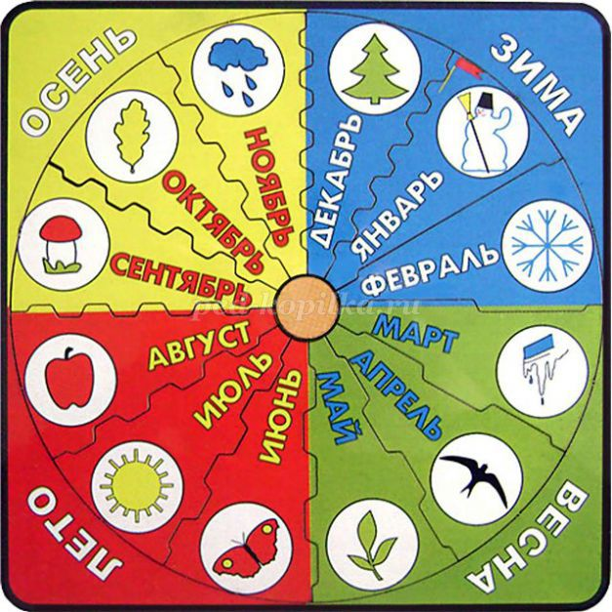
Графическое моделирование

Slide 27
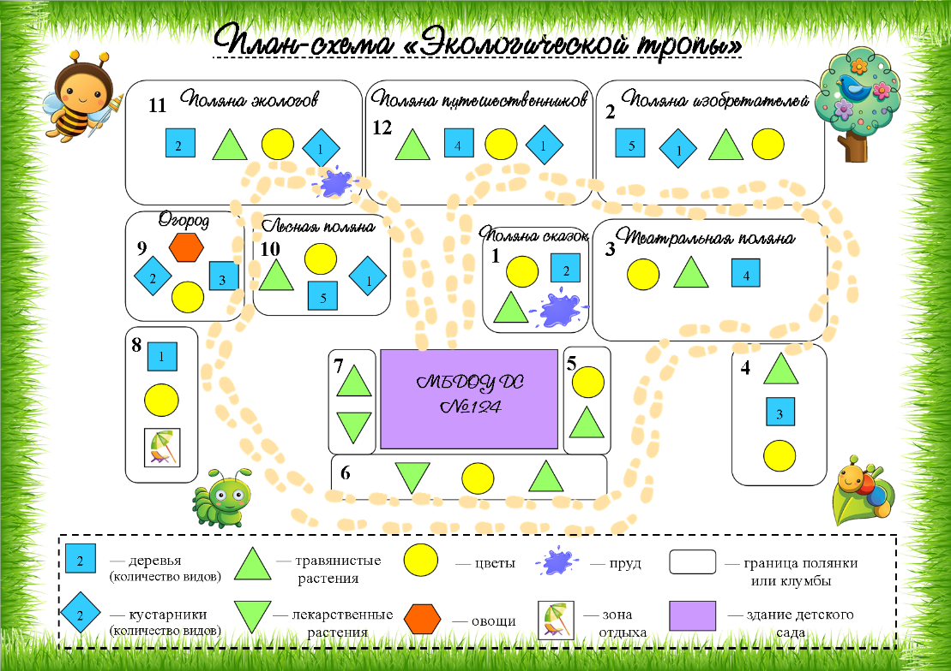

Slide 28
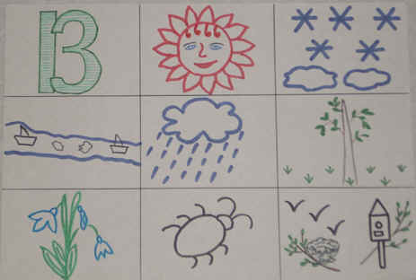
Мнемотаблицы

Slide 29
Задание № 5
1 команда
Составьте мнемотаблицу
и расскажите про растение Борщевик
2 команда
Составьте мнемотаблицу
и расскажите про растение Борщевик
Какая команда быстрее и точнее?!

Slide 30
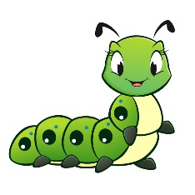
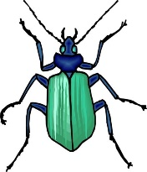
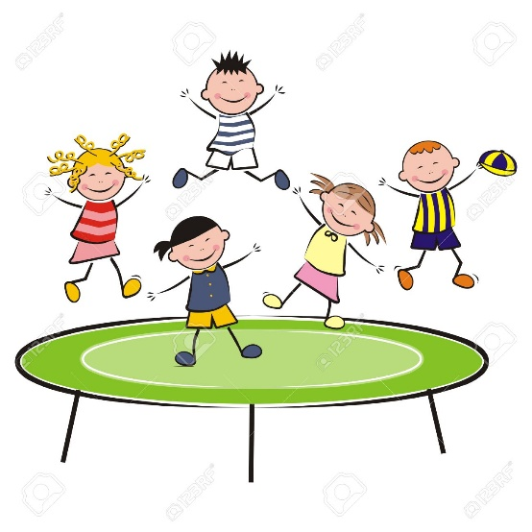
Задание № 6. «Отгадай, какое насекомое я загадала?

Slide 31
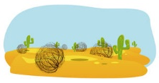
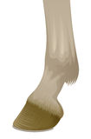
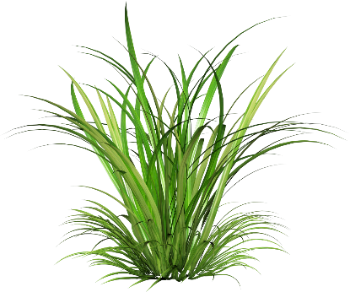
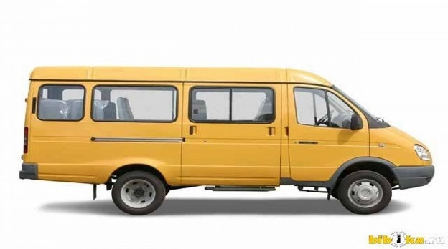
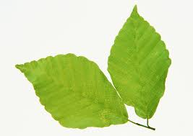
Задание № 6. «Отгадай, какое животное я загадала?

Slide 32
Сенсорное моделирование
Что я вижу? | Что я ощущаю при прикосновении? | Что я ощущаю, когда вдыхаю? | Что я услышу? | Что я почувствую на вкус?

Slide 33
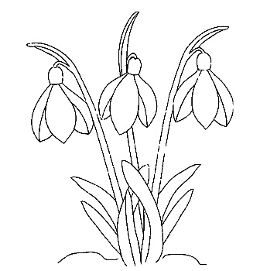
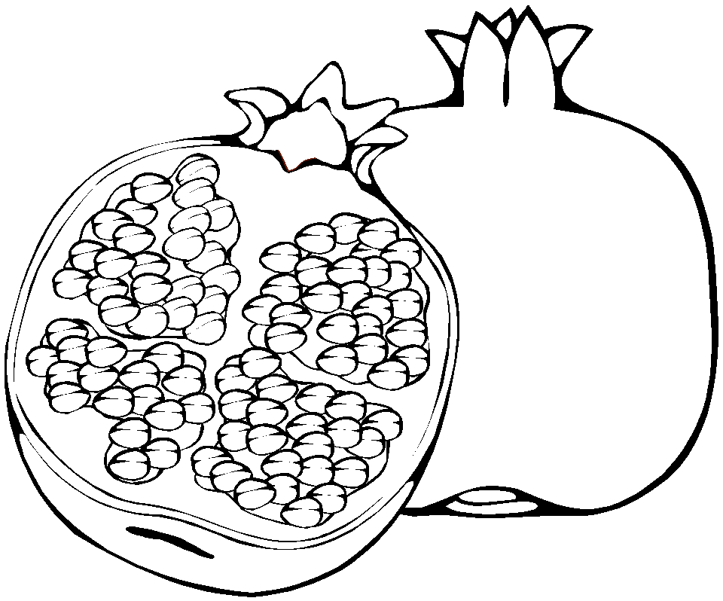
Задание № 7.
Составьте модель сенсорного обследования
Что я вижу? | Что я ощущаю при прикосновении? | Что я ощущаю, когда вдыхаю? | Что я услышу? | Что я почувствую на вкус?
1 команда
2 команда

Slide 34
Понятийное моделирование
Модель. «Рыбы»

Slide 35
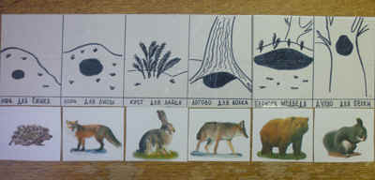
Модель. «Кто где живёт?»

Slide 36
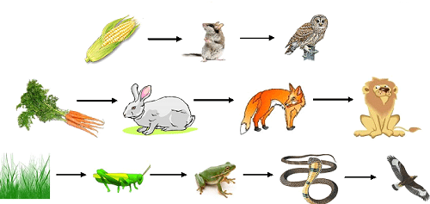
Пищевые цепи

Slide 37
Задание № 8. Создай модель.
1 команда
«Зачем человеку нужны уши и как их беречь?»
2 команда
«Назови существенные признаки живого?»

Slide 38
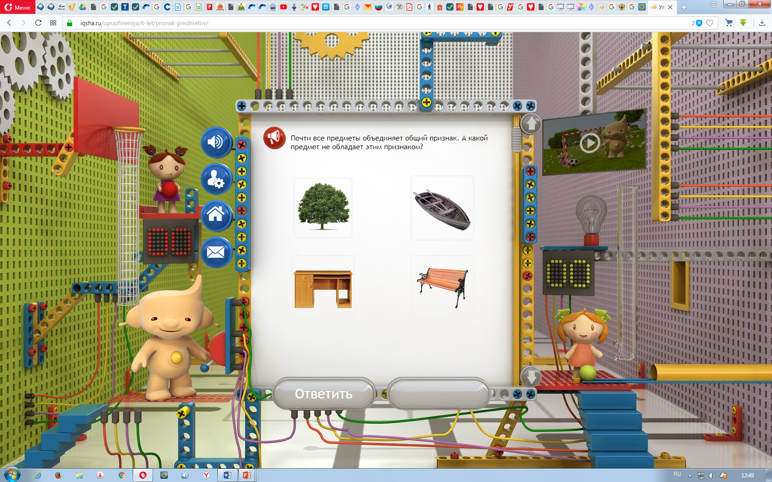
Дидактические игры на основе моделирования

Slide 39
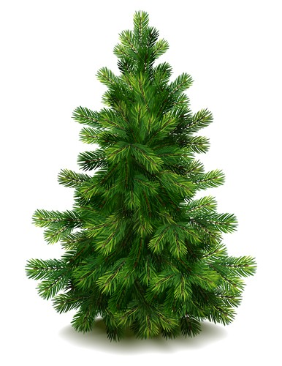
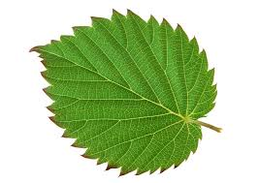
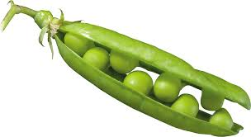
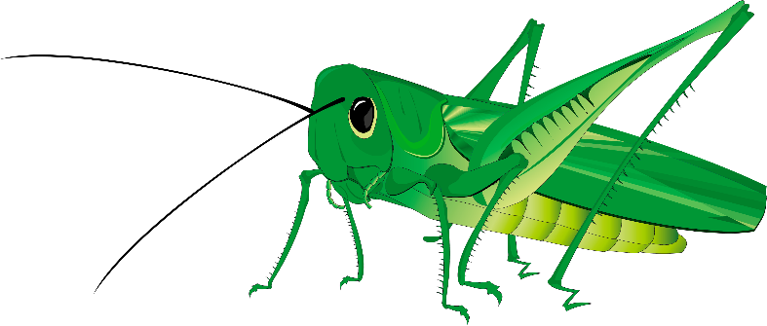
Дидактические игры на основе моделирования

Slide 40
Задание № … «Что неверно?»
1 команда
Некоторые птицы не летают.
Люди нашли в Австралии один из видов разновидностей черепах которые почуяв опасность встают на задние лапы и бегут со скоростью 3-4 к.м. в час.
По скромным подсчётам электрических и химических превращений происходящих в мозгу пчелы Обычная медоносная пчела производит то что соответствует 10 триллионов операций в секунду.
2 команда
Не топчите грибы, даже мухоморы, они питают корни деревьев.
В США штат Юта была найдена огромная корневая система из которой происходит 47000 стволов осины площадью в 43 гектара.
Если жабу подержать в руке долгое время то через несколько минут появятся от одной до нескольких бородавок.

Slide 41
Желаем Вам удачи
В Вашем нелёгком, но очень интересном труде!

